Slide 1


Slide 2

درس: برنامه سازی پیشرفته به زبان جاوا
مدرس: حامد فهیمی
دانشگاه فردوسی مشهد
نیمسال دوم تحصیلی 04-1403

Slide 3
راه ارتباطی با مدرس
ایمیل:
hamedfahimi@um.ac.ir
شماره تلفن همراه ارتباط با دانشجو:
09336523185
ساعات رفع اشکال:
دوشنبه 11:30-10 (با هماهنگی قبلی)

Slide 4
شیوه تدریس
ترکیبی از:
توضیحات شفاهی
استفاده از اسلاید و مطالب نوشتاری
استفاده از تخته
مشارکت دانشجویان

Slide 5
نحوه و کمیت ارزیابی‌های دانشجویان
تکالیف تحویلی (15%)
کلاس حل تمرین (15%)
میانترم (30%)
پایانترم (35%)
شرکت در نظرسنجی‌ها (2%)
انضباط (3%)
مشارکت و فعالیت دانشجویان در مباحث درسی (5% مازاد)

Slide 6
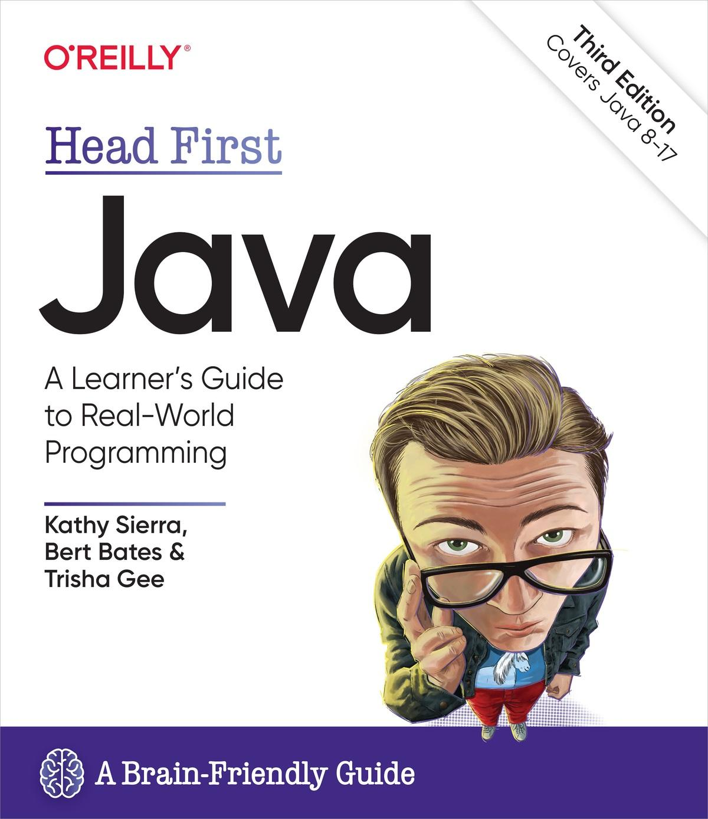

مراجع درسی
در حال ترجمه!

Slide 7

تمجیدهای دیگران از کتاب پیش‌به‌سوی جاوا
«چه کتاب جالب و عجیبی! من سال‌های زیادیست که جاوا را تدریس کرده‌ام و صادقانه می‌توانم بگویم این جذاب‌ترین منبعیست که تاکنون برای یادگیری برنامه‌نویسی دیده‌ام. این کتاب مرا ترغیب می کند بخواهم کاملا دوباره جاوا را یاد بگیرم!»
Angie Jones —، عضو کمیته‌ی Java Champion (گروهی از متخصصین حرفه‌ای جاوا هستند که تحت حمایت شرکت Oracle فعالیت می‌کنند.)
«چقدر دلم می‌خواست وقتی داشتم جاوا را فرا می‌گرفتم این کتاب را داشتم! خواندنش چنان سرگرم‌کننده است که شخص فراموش می کند یک کتاب آموزش جدی جاواست. ویرایش سومش گام بزرگی رو به جلوست، این ویرایش همه‌ی چیزهایی که یک برنامه نویس جاوا باید در سال 2022 به بعد بداند تا در زبان جاوا متبحر شود را پوشش می‌دهد. گرچه برای من بهترین‌های کتاب تصاویر هستند که باعث شد چندین بار پیش خودم بخندم. احسنت فراوان به Kathy، Bert و Trisha، مؤلفین قهرمان جاوا!»
دکتر Heinz M. Kabutz (روزنامه‌ی متخصصین جاوا، www.javaspecialists.eu)
«من عاشق سبک تدریس پیش‌به‌سوی جاوا هستم. این یک کتاب ‹ فنی›، اما شبیه داستان است – زمانی که فصلی از آن را شروع می‌کنید بسیار سخت است خواندنش را متوقف کنید. این کتاب دارای تصاویر سرگرم‌کننده و نامتداول، تشابهات عالی، گفتگوهای خودمانی بین یک توسعه‌دهنده و کامپایلر/زمان اجرا و بسیاری دیگر از چنین ویژگی‌هاییست. روشی کاملا متفاوت و عالی برای آموزش مفاهیم دارد که خوانندگان را وادار می‌کند مفروضات و باورهای خود را زیر سوال ببرند، که من باور دارم برای اینکه به هر زبان آموزی اجازه دهیم قدرت کنجکاوی خویش را درک کند، امر بسیار مهمیست. نویسندگان این کتاب چیزی از جادوگر کم ندارند. این کتابیست که همه‌ی توسعه‌دهندگان جاوا باید آن را برای سرگرمی هم که شده به منظور شروع یادگیری جاوا یا برای ارتقای مهارت هایی که دارند بخوانند.»
Mala Gupta، حامی توسعه‌دهنده‌ی @ Jetbrains، مؤلف و عضو کمیته‌ی Java Champion

Slide 8
تمجیدهای دیگران از کتاب پیش‌به‌سوی جاوا
«ای کاش زمانی که در حال یادگیری جاوا بودم چیزی راجع به این کتاب می‌دانستم! این کتاب قطعا به درد کسانی می‌خورد که به دنبال یادگیری جاوا به طریقی سرگرم کننده، طنز و فریبنده هستند (چه کسی می‌دانست چنین چیزی ممکن باشد؟)، و مخصوصا کسانی که مانند خودم پیش زمینه‌ی علوم کامپیوتر نداشته‌اند. پیش از این هرگز من با صدای بلند به یک کتاب برنامه‌نویسی نخندیده بودم. کتاب به شیوه‌ای عالی نوشته شده است، شوخ، جذاب، تعاملی، آسان برای دنبال کردن و بسیار آموزشیست.»
Grace Jansen، حامی توسعه‌دهنده، عضو IBM
«من فقط می‌توانم به برنامه‌نویسانی که امروز می‌خواهند جاوا یاد بگیرند به خاطر این که چنین کتاب عالی‌ای را دارند غبطه بخورم. من جاوا را بیست سال پیش آموختم، و کاملا خسته‌کننده بود. اما شما هرگز از این کتاب خسته نخواهید شد. من هرگز کتاب جاوایی ندیده‌ام که دارای بحثی بین کامپایلر جاوا و ماشین مجازی باشد. این بسیار حیرت‌آور است!»
Tagir Valeev، قهرمان جاوا و رهبر فنی در Intellij IDEA, Jetbrains
«برای آنانی که کمی بوالهوسی و طنز را با «کار» خود دوست دارند، من نمی‌توانم کتاب بهتری از پیش‌به‌سوی جاوا، ویرایش سوم برای یادگیری جاوا پیدا کنم. این کتاب عملی و فکاهی، آموزشی و جذاب، راهنمای کامل برای توسعه‌دهندگان جدیدیست که آماده‌اند به سرعت وارد فعالیت در جاوا شوند.»
Marc Loy، مربی، مؤلف Smaller C و مؤلف دستیار Learning Java و Java swing

Slide 9
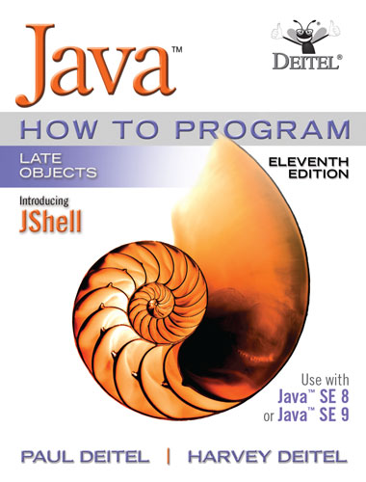
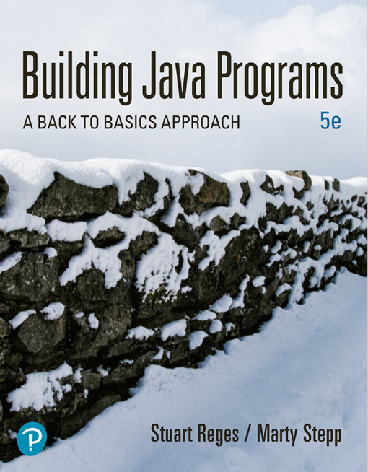
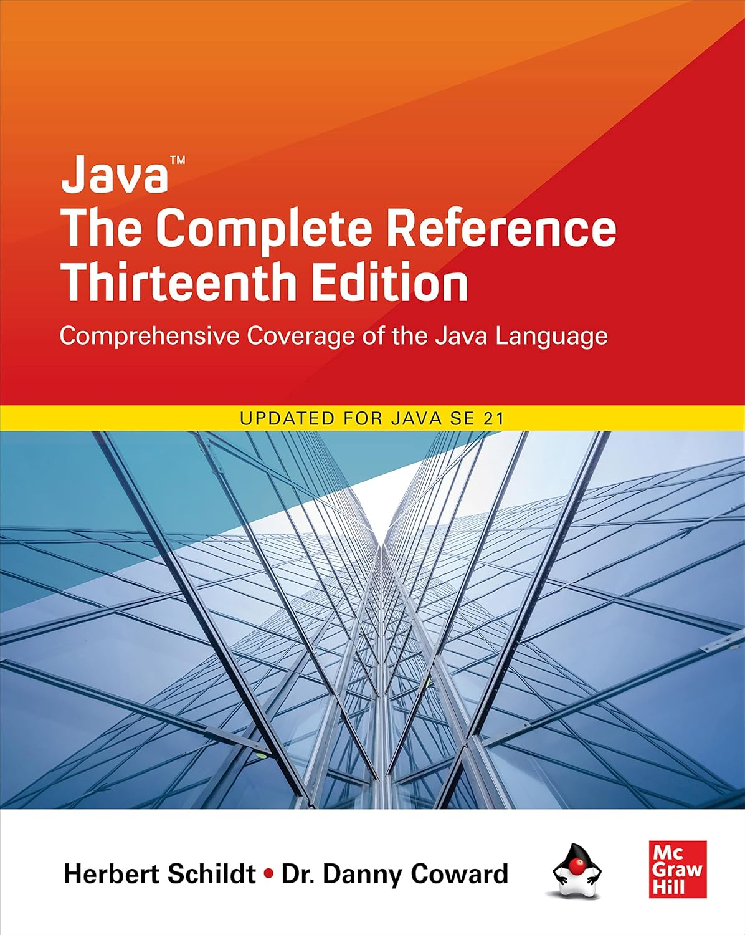
سایر مراجع درسی
https://deitel.com/java-how-to-program-11-e-late-objects-version/
.
https://www.buildingjavaprograms.com/
https://www.oreilly.com/library/view/java-the-complete/9781265062705/.

